Slide 1

LuckasEnt
Pedraza Martinez Steeven Sebastian
Sanchez Sierra Luis Felipe
Mahecha Sabogal Juan David
Servicio Nacional de Aprendizaje –SENA, Centro de Electricidad Electrónica y Telecomunicaciones
Tecnologo en Analisis y Desarrollo de Software - ADSO, Primer Trimestre
Instructor Albeiro Ramos
Bogotá, 31 de octubre de 2024

Slide 2


LuckasEnt

Slide 3

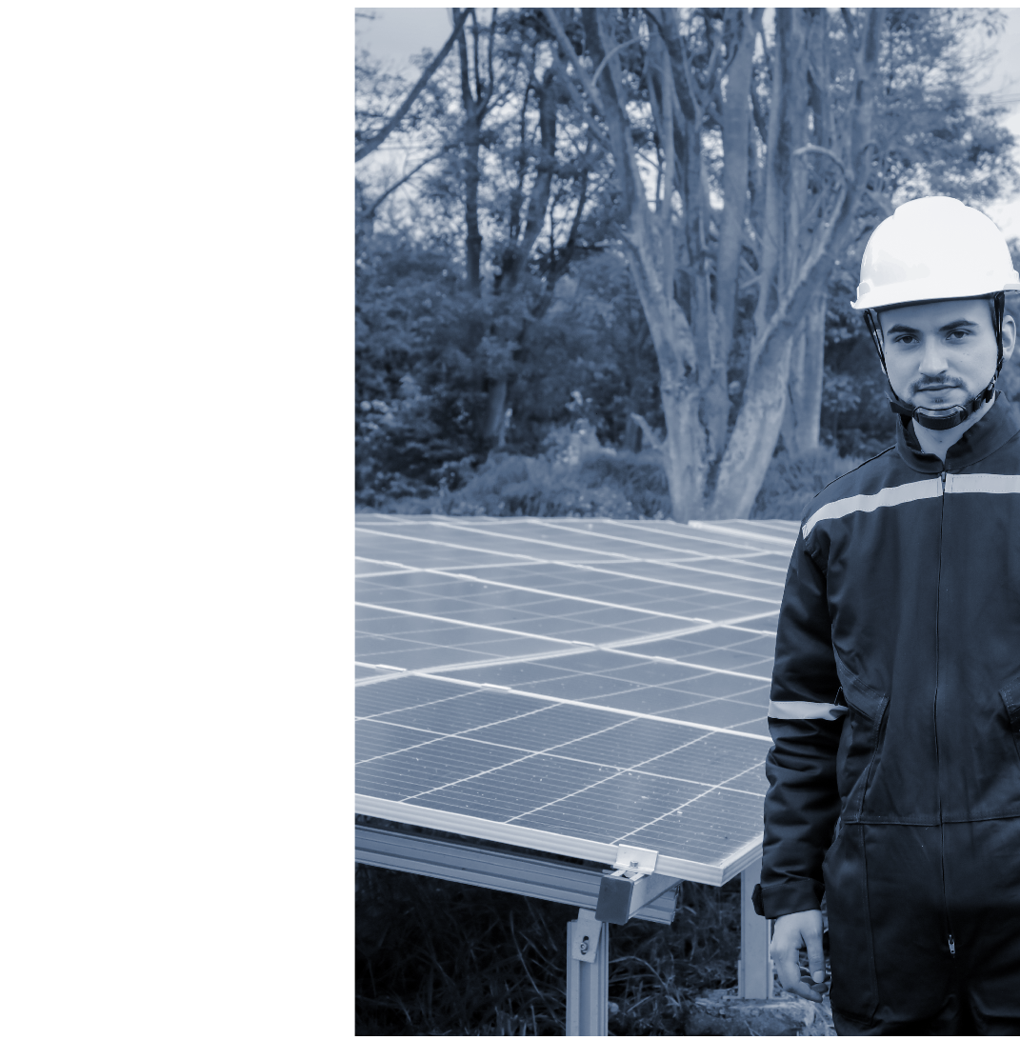
Introducción
El presente documento inicia con la proyección de la problemática de la dificultad que enfrentan los consumidores colombianos para comparar precios de productos de la canasta familiar de manera eficiente en el entorno digital actual.

Slide 4
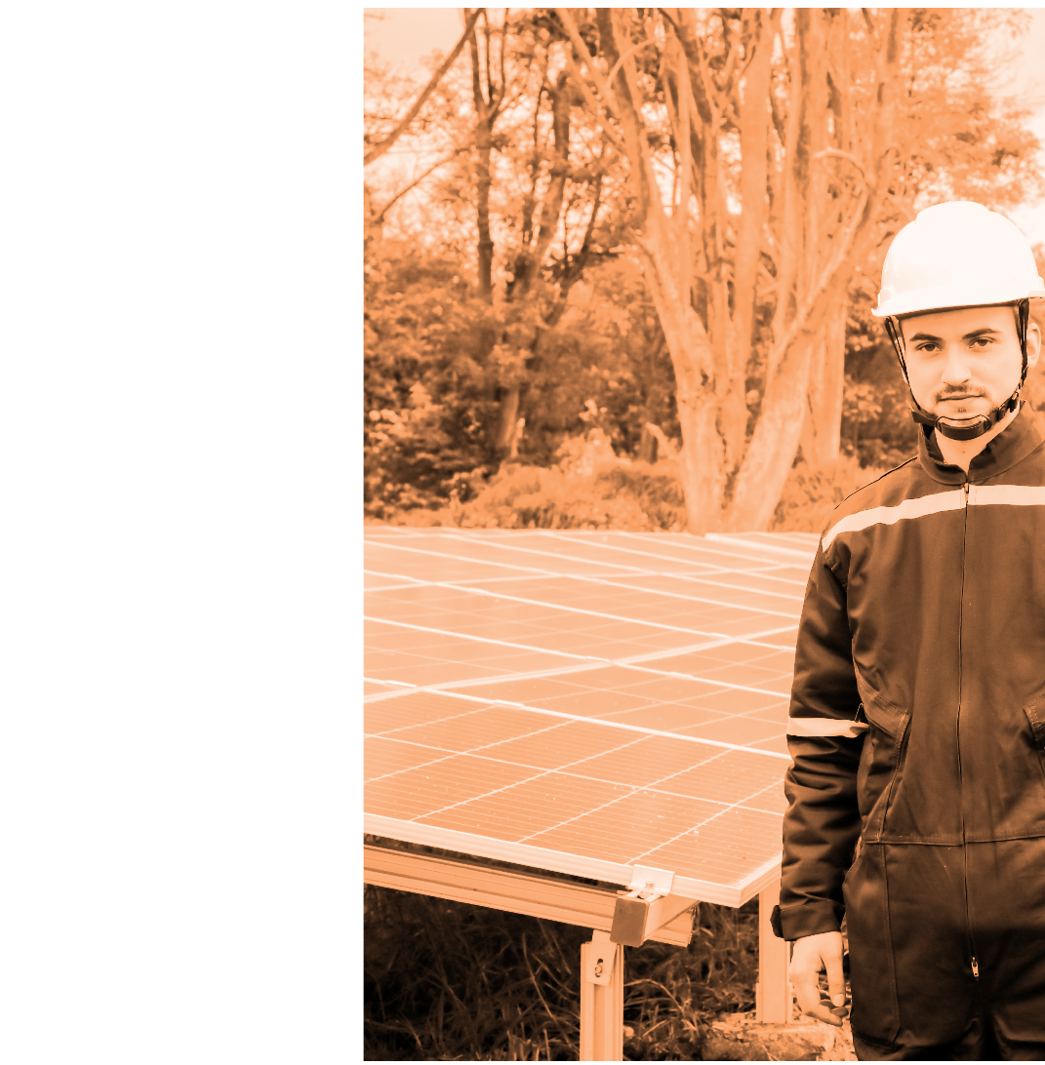
Introducción
Con el objetivo de desarrollar un sistema de información web, denominado LuckasEnt, que permita a los usuarios comparar precios en tiempo real, encontrar las mejores ofertas y tomar decisiones de compra informadas, se justifica esta investigación por la necesidad de brindar herramientas que faciliten el acceso a la información y promuevan un consumo inteligente.

Slide 5
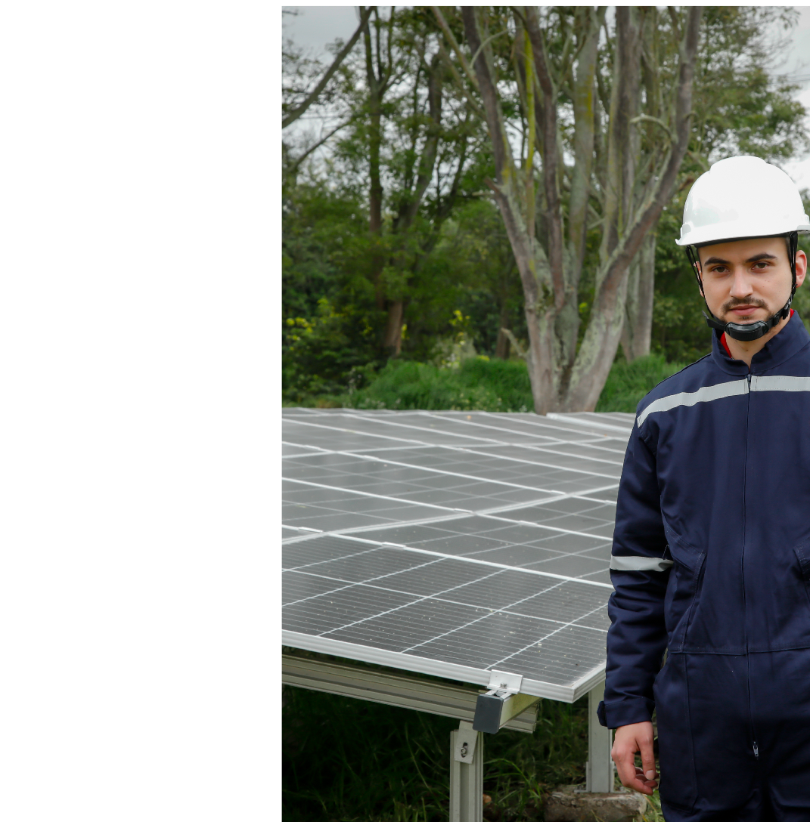
Introducción
El alcance del estudio se centrará en el desarrollo de un prototipo funcional de LuckasEnt, que incluirá la extracción de datos de precios de al menos 10 tiendas en línea colombianas, la construcción de una base de datos robusta y la creación de una interfaz de usuario intuitiva. No obstante, se delimitará el estudio a los productos de la canasta familiar, excluyendo otro tipo de productos y servicios.

Slide 6


LuckasEnt
Problema
Objetivos
Justificación
Alcance
Delimitación
Trimestre

Slide 7


Problema
Las plataformas como Isimo, Alkosto, Makro, y Mercado Libre tienen como función principal permitir a los consumidores comprar productos en línea. Además, sus procesos internos, como el registro de proveedores, clientes y productos, funcionan de manera similar, lo que facilita su uso y gestión para distintos tipos de usuarios.

Slide 8
Problema
Conforme a la técnica de análisis de datos secundarios (consultas y análisis sobre las plataformas de consumo) y la encuesta aplicada a los consumidores, se entiende cómo operan sus procesos internos (ver Anexo 01. PI. 07. LI Recolección de información).
Por ejemplo, en el caso de Mercado Libre, para realizar una comparación de productos,

Slide 9
Problema
el usuario realiza lo siguiente:
Ingresa al sitio web o aplicación.
Utiliza el buscador para encontrar un producto específico.
Filtra los resultados según precio, marca, ubicación del vendedor, entre otros.
Visualiza las opciones disponibles(PLP), compara características, precios y valoraciones.
Toma una decisión basada en la información proporcionada.

Slide 10
Problema
Sin embargo, esta forma de realizar la comparación limita al consumidor, ya que no le permite acceder a información de otras plataformas desde un mismo sitio. Esto reduce la capacidad de tomar decisiones de comparar más eficientes y fundamentadas.

Slide 11
Problema
¿Qué elementos tecnológicos y digitales en programación se deben tener en cuenta para el desarrollo de un sistema de información web que permita a los consumidores colombianos tomar decisiones efectivas al momento de comparar un producto en línea?

Slide 12

Objetivo General
Desarrollar un Sistema de Información Web llamado 'LuckasEnt' para el Análisis, soporte de Precios y Productos, frente a la toma de decisiones en los procesos de abastecimiento de retailers en Colombia, mediante el web scraping.
Objetivo Específicos
Gestionar los usuarios del Sistema LuckasEnt
Gestionar los productos de la plataforma Mercado libre a traves del sistema LuckasEnt.
Gestionar los reportes graficos e Impresos de los productos de Mercado libre a través del sistema LuckasEnt

Slide 13
Justificación
La meta de este sistema informático denominado LuckasEnt consiste en ofrecer a los usuarios en una fuente cierta para la comparación de los precios de los productos que pueden obtener en diferentes retails como Tiendas Makro, Tiendas Alkosto, Supertiendas, Mercado libre, entre otros, de tal forma, en el momento de realizar las compras, puedan buscar, la que mejor conserva de su presupuesto en el momento de realizar las compras.

Slide 14
Justificación
Para abordar las dificultades planteadas y aprovechar las oportunidades identificadas, el sistema LuckasEnt se plantea como una solución integral con los siguientes objetivos:
Gestión de usuarios:
LuckasEnt permitirá gestionar de forma eficiente a los usuarios registrados, asegurando un manejo seguro de sus datos, acceso personalizado, y facilitando la interacción con las funcionalidades de la plataforma.

Slide 15
Justificación
Gestión de productos de Mercado Libre:
LuckasEnt ofrecerá herramientas para integrar y gestionar los productos disponibles en la plataforma Mercado Libre. Esto incluirá opciones como agregar, actualizar, y eliminar productos, así como consultar información detallada de inventarios en tiempo real.
Gestión de reportes gráficos e impresos:
El sistema proporcionará módulos avanzados para generar reportes visuales e impresos relacionados con los productos de Mercado Libre. Esto permitirá a los usuarios tomar decisiones basadas en análisis de datos, tendencias de consumo, y desempeño comercial.

Slide 16
Justificación
Con base a lo anterior, los beneficiarios y beneficios esperados:
Consumidores: Mejor acceso a información detallada de productos esenciales, facilitando decisiones de compra.
Vendedores de Mercado Libre: Herramientas para consultar inventarios, mejorar el posicionamiento de productos y optimizar la logística.
Empresas y analistas de mercado: Datos gráficos y estadísticos que apoyen estrategias de marketing y pronósticos económicos.

Slide 17

Justificación
En definitiva, LuckasEnt pretende convertirse en una solución eficiente y práctica para facilitar la gestión de productos y usuarios en plataformas digitales, maximizando beneficios y adaptándose a las necesidades del mercado.

Slide 18
Alcance
LuckasEnt es un software diseñado para comparar los precios de productos de la canasta básica en diferentes retailers en Colombia. A través de técnicas de web scraping, el sistema extrae datos de plataformas como Makro, Alkosto, Mercado Libre, entre otros, proporcionando a los usuarios una visión clara y actualizada de los precios.

Slide 19
Alcance
El proyecto se enfoca en la comparación de precios de productos de la canasta básica en supermercados colombianos que cuenten con website, tomando en cuenta la justificación, se desarrolla lo siguiente.
Almacenamiento de información: Almacenar la información de precios en una base de datos NoSQL para gran manejo de datos.
Búsqueda de productos: Permitir a los usuarios buscar productos por nombre y mostrar información detallada de los productos.
Filtro de información: Permitir a los usuarios filtrar la información por supermercado, precio y ubicación.
Productos: Se limita a productos de la canasta básica.
Ubicación: Los datos se recolectan de retailers en colombia.

Slide 20
Alcance
Funcionalidades: La versión inicial se centrará en la comparación de precios, dejando para futuras versiones funcionalidades más avanzadas como análisis de tendencias o recomendaciones personalizadas.
Fuentes de datos: Dependerá de la disponibilidad y estructura de los datos en las páginas web de los supermercados.
Ética y legalidad: Se respetarán las políticas de uso de cada sitio web para evitar problemas legales, sin embargo, en algunas páginas, sus datos son públicos, lo cual permite raspar información, incluso, proporcionan Apis para desarrolladores, las mismas empresas.
Visualización de datos: Mostrar la ubicación de las tiendas cercanas al usuario.
Se enfoca en productos de la canasta familiar: No incluye otro tipo de productos.

Slide 21
Alcance
Supermercados específicos: Se limita a la información de precios de retailers en Colombia como Makro o Mercado Libre.
Ubicación geográfica: Se centra en Colombia.
No incluye análisis de la calidad de los productos: Solo se comparan precios.
La versión premium con IA es una proyección a futuro: No está incluida en la primera versión del software
Integración con otros servicios: En una primera fase, no se integrarán con servicios de terceros como plataformas de pago o sistemas de lealtad.
Desarrollo de una aplicación móvil nativa: Se priorizará el desarrollo de una versión web responsive, dejando la app móvil para futuras versiones.

Slide 22

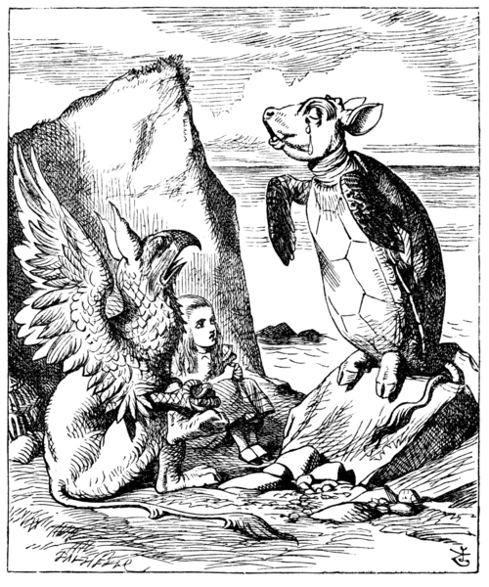





Alcance
Tecnologías | Herramientas | Logos representativos
Backend | - Lenguaje de programación: Python 3.12 - Librerías: Pandas, Playwright, BeautifulSoup, FastHTML, PIP=>19.3, Virtualenv
Frontend | - Herramienta de prototipado: Figma
Recursos Secundarios | - Sistema operativo: Ubuntu y Linux (WSL) - Control de versiones: Git y GitHub - Diagramas: Bizagi, StarUML

Slide 23
Delimitación
Tiempo de desarrollo: 1 Año Aproximadamente durante el año 2025 y finales del 2024.
Como se va ha desarrollar: Mediante el diagrama de gantt se planteó(ver Aquí) una serie de actividades para realizar, el cual, pretende delimitar el tiempo para el desarrollo del software.

Slide 24
Entregables Proyecto Formativo por Trimestre
Primer Trimestre
Plan de Proyecto
Levantamiento de Información
Diagrama de Procesos
IEEE-830 o Historias de Usuario
Diagrama Casos de Uso
Casos de Uso Extendido
Diagrama de Clases
Prototipo No Funcional
Tercer Trimestre
Planeación de Pruebas
Ejecución de Pruebas
Quinto Trimestre
Manual de Usuario
Sistema de Información Web – Servidor Externo
Segundo Trimestre
Modelo Entidad Relación
Modelo Relacional
Diccionario de Datos
Script de la BBDD
Sentencias DDL
Consultas DML
Automatización de la BBDD
Sistema de Información Web – Servidor Local
Cuarto Trimestre
Manual de Instalación
Configuración del Servidor de Aplicaciones
Configuración del Servidor de BBDD

